Slide 1

Глобальный план Всемирной организации здравоохранения по действиям сектора общественного здравоохранения по реагированию на деменцию в 2017–2025 гг. и его имплементация в отечественной гериатрической практике
А.Н.Ильницкий
ФГБОУ ДПО «Институт повышения квалификации Федерального медико-биологического агентства»
Белорусское республиканское геронтологическое общественное объединение
Витебск, 2017

Slide 2
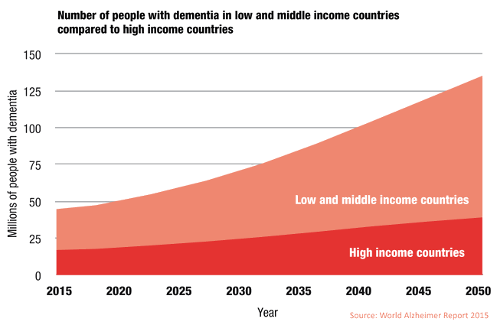
Актуальность проблемы

Slide 3
Актуальность проблемы
недостаточный уровень развития современного гериатрического подхода в отечественном здравоохранении;
гиподиагностика когнитивных расстройств и деменции, особенно на ранних этапах;
мультикультурный взгляд на деменцию: в разных культурных системах отношение к функциональной способности разное и зависит от социальных отношений в регионе, уровня образования, отношения к пожилому человеку.

Slide 4
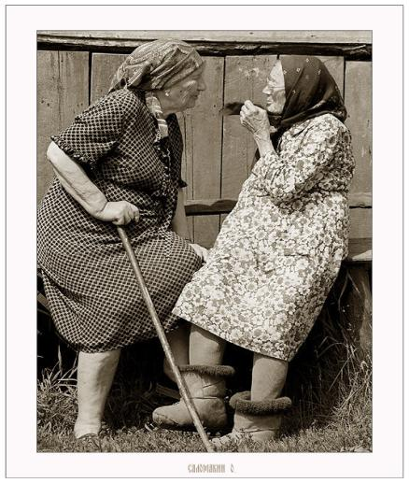

Странности в поведении: диагноз «ставит» сосед

Slide 5

Деменция – важная гериатрическая проблема! Всемирный доклад о старении и здоровье (ВОЗ, 2015)
Статус (передвижение, слух и зрение, когнитивные способности, эмоции)
Функциональная способность
Среда

Slide 6

ЦЕЛЬ СОВРЕМЕННОЙ ГЕРИАТРИИ – ДОБИТЬСЯ МАКСИМАЛЬНОЙ СТЕПЕНИ САМОСТОЯТЕЛЬНОСТИ ЧЕЛОВЕКА

Slide 7

Что ограничивает самостоятельность?
Гериатрические синдромы:
соматические;
психические;
социальные.

Slide 8
Соматические синдромы
синдром недостаточного питания;
пролежни;
недержание мочи;
нарушения стула;
падения;
нарушения слуха и зрения;
саркопения;
болевой синдром.

Slide 9

Психические синдромы
деменция;
депрессия;
делирий;
нарушения поведения и адаптации.

Slide 10
Социальные синдромы
утрата самообслуживания;
зависимость от посторонней помощи;
социальная изоляция;
синдром насилия;
нарушение семейных связей.

Slide 11

Пропедевтика гериатрии: синдром старческой астении и «гериатрический» каскад
Синдром падений
Синдром мальнутриции
Когнитивные расстройства
Синдром инконтиненции
Тревога и депрессия
СИНДРОМ СТАРЧЕСКОЙ АСТЕНИИ (УЯЗВИМОСТЬ)

Slide 12

Пропедевтика гериатрии: гериатрический осмотр
Классическая диагностика
Опросники и шкалы (комплексная гериатрическая оценка, англ. – comprehensive geriatric assessment)
Лабораторно-инструментальные методы исследований

Slide 13
Степень тяжести синдрома старческой астении
Степень способности к передвижению
«Оценка двигательной активности у пожилых»
(Tinnetti M., 1986)
Уровень независимости в повседневной жизни
шкала Бартела (Machoney F., Barthel D., 1965)
ГО
Моральное состояние
«Philadelphia geriatric morale scale» (Lawton M.P., 1975)
Синдром мальнутриции
(Mini nutritional assessment (MNA)
Когнитивные расстройства
«Мини-исследование умственного состояния» (Folstein M.F., Folstein S.E., McHugh P.R., 1975)

Slide 14
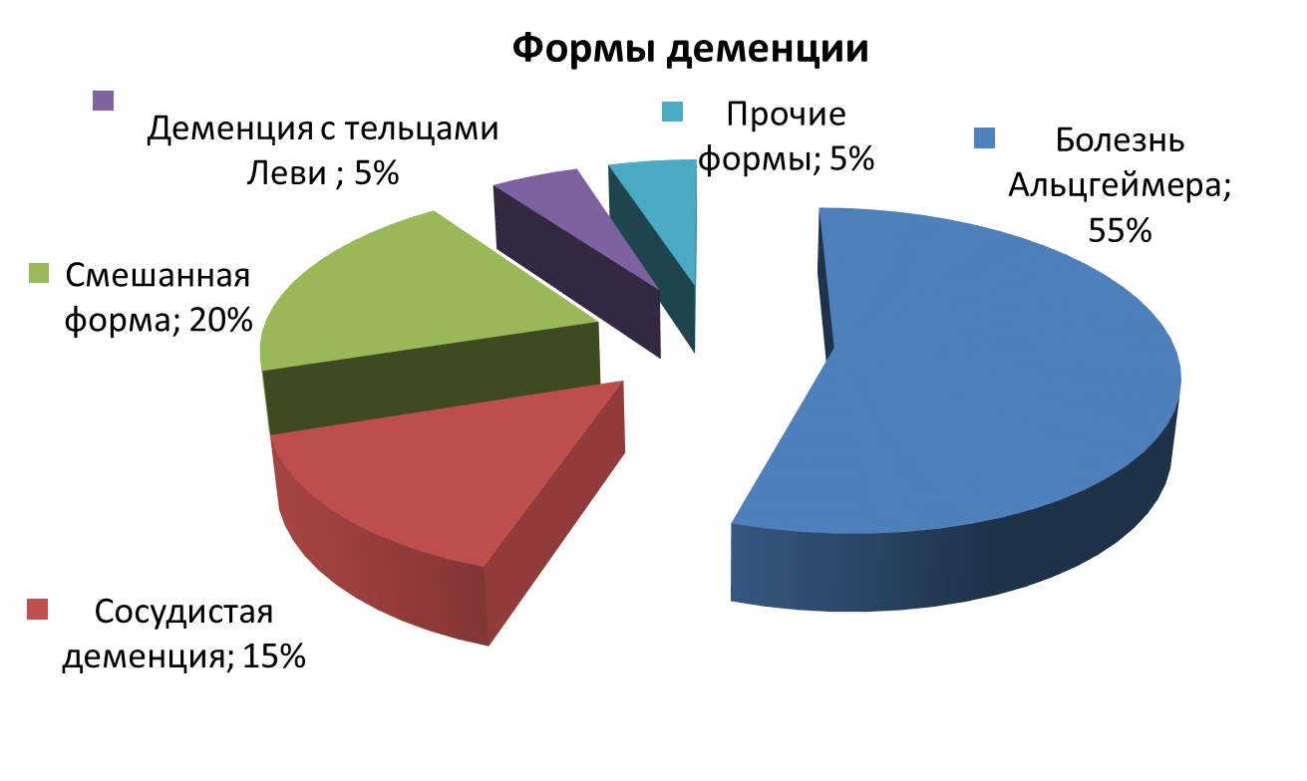
Гериатрический статус: фокус на деменцию 1
Oxford Desk Reference Geriatric Medicine, 2012

Slide 15
Гериатрический статус: фокус на деменцию 2
болезнь Альцгеймера: прогредиентное течение с постепенным ухудшением когнитивных способностей;
сосудистая деменция: внезапное начало (в 25% случаев – после инсульта), сопровождается острым функциональным дефицитом, синдромами падений, недержания мочи, нарушением походки и баланса, нарушения настроения.

Slide 16
Гериатрический статус: фокус на деменцию 3
деменция с тельцами Леви: прогрессирующие когнитивные нарушения, зрительные галлюцинации;
фронто-темпоральная деменция: ранние нарушения социальных взаимоотношений и эмоциональные расстройства, снижение самоконтроля и нарушения ориентации в собственной личности.

Slide 17
Проблемы деменции 1
через 4 года после постановки диагноза умеренная степень нарушений наблюдается у 70% пациентов, из них половина нуждается в постоянном постороннем уходе;
продолжительность жизни после постановки диагноза (Великобритания) составляет: 60 – 69 лет – 11 лет, 5 лет – 70 – 79 лет, 4 года – 80 – 89 лет.

Slide 18
Проблемы деменции 2
препараты (донепезил, ривастигмин, галантамин, мемантин) имеют невысокую эффективность (в пределах одного пункта опросника MMSE), высокая частота побочных эффектов;
высокая распространенность применения неэффективных препаратов (пирацетам, гингко-билоба, пищевых добавок и пр.);
вовлечение микроокружения пациентов с развитием эмоционального выгорания, финансовое бремя.

Slide 19
Хорошие новости: возможности влияния на управляемые факторы риска развития деменции
малоподвижный образ жизни, ожирение, несбалансированное питание, употребление табака и злоупотребление алкоголем, сахарный диабет и артериальная гипертензия;
депрессия среднего возраста, низкий уровень образования, социальная изоляция и отсутствие активной интеллектуальной деятельности;
возможности доклинической диагностики деменции и активная разработка технологий вмешательства (стволовые клетки, антитела к тау-протеину, омега-3-жирные кислоты и пр.).

Slide 20
Глобальный план действий сектора общественного здравоохранения по реагированию на деменцию
Цель глобального плана действий сектора общественного здравоохранения по реагированию на деменцию –
улучшить жизнь людей с деменцией, лиц, осуществляющих за ними уход, и их семей, при этом сократив последствия деменции для них и для их сообществ и стран

Slide 21
Основные направления деятельности
Деменция как один из приоритетов общественного здравоохранения.
Осведомленность о деменции и доброжелательное отношение к людям с деменцией.
Снижение риска деменции.
Диагностика, лечение, уход и поддержка при деменции.
Оказание поддержки лицам, осуществляющим уход.
Системы информации по деменции.
Исследования и инновации в области деменции.

Slide 22
Наши проекты
доклиническая диагностика деменции;
«здоровье для каждого» - осведомленность общества о проблеме деменции;
диагностика деменции: расширение линии «первого контакта»;
социально-медицинская реабилитация пациентов с деменцией в специализированных учреждениях: терапевтическая среда.

Slide 23

ДОКЛИНИЧЕСКАЯ ДИАГНОСТИКА ДЕМЕНЦИИ: Буккальный эпителий
новый объект неинвазивной молекулярной диагностики заболеваний
аутопсийный материал
биопсийный
материал
буккальный эпителий
Неинвазивность (материал легко доступен)
инвазивность (материал не всегда доступен)
иммуноцитохимия,
жидкостная цитология
изучение экспрессии сигнальных молекул
диагностика
оценка эффективности лечения
прогноз течения заболевания

Slide 24
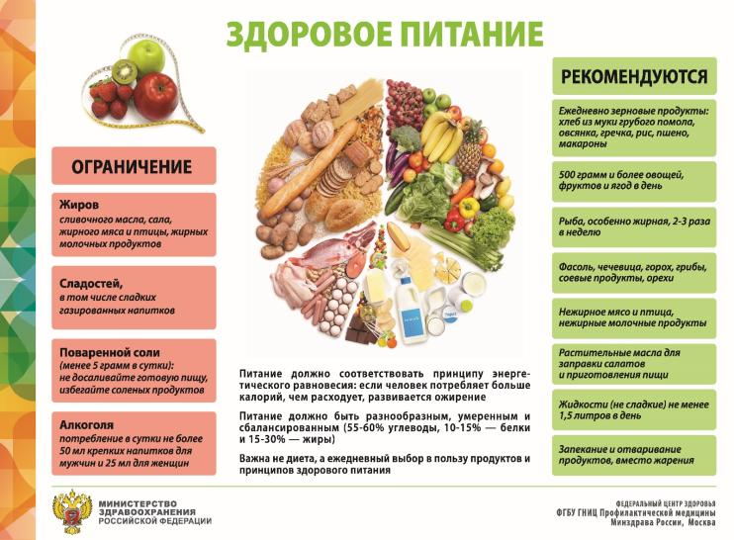
«Здоровье для каждого»: устарело по форме подачи

Slide 25
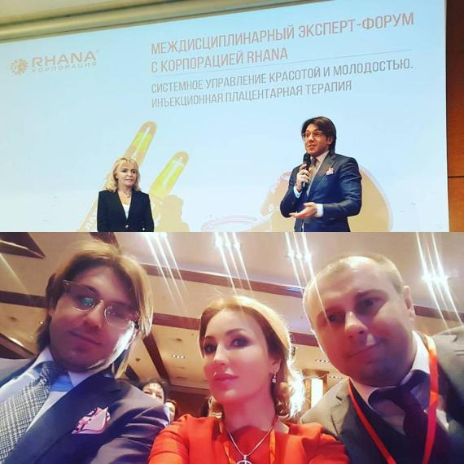
«Здоровье для каждого»: новые формы информирования людей

Slide 26
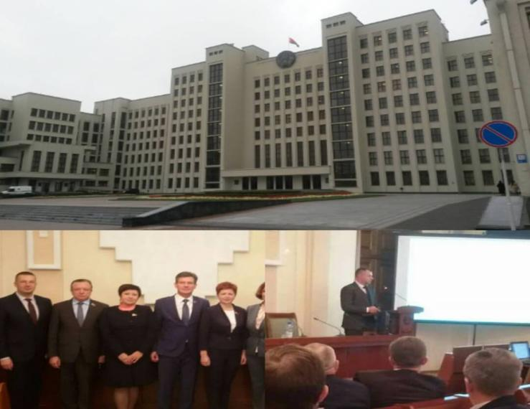
Медицинское просвещение общества

Slide 27
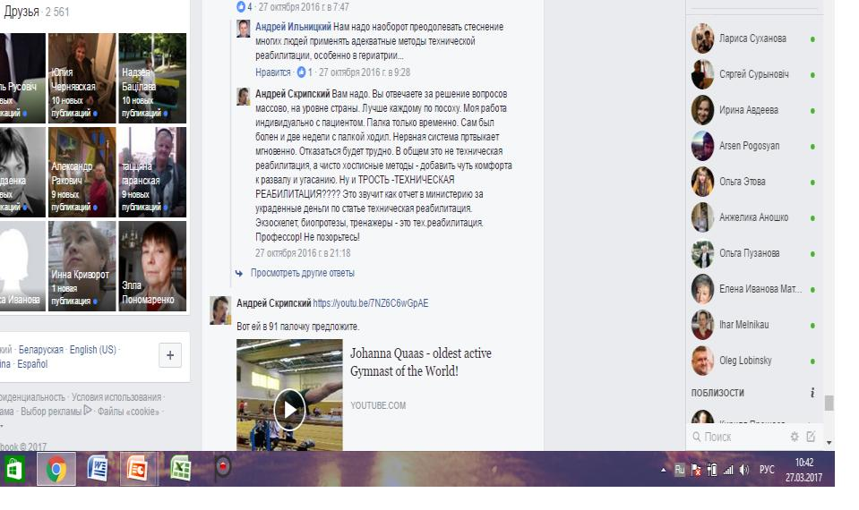
Блоги и социальные сети

Slide 28
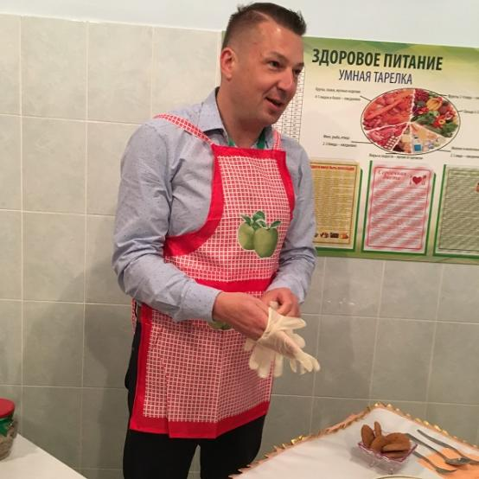
Интерактивные мастер-классы

Slide 29
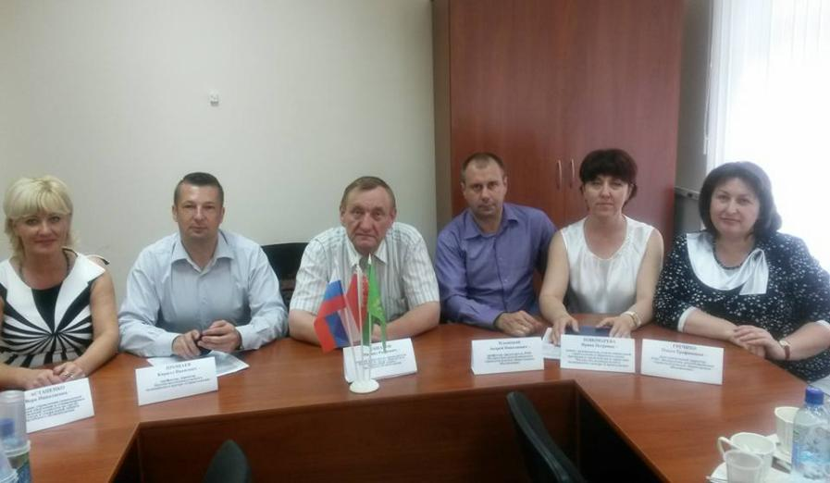
Пилотный проект «Пожилой человек и деменция» в Витебской и Белгородской областях

Slide 30
Содержание проекта
1). Обучение социальных работников: система семинаров, продолжительность 24 часа;
2). Совершенствование терапевтической среды в стационарных учреждениях;
3). «Кабинеты деменции» в территориальных центрах социального обслуживания: раннее выявление, сопровождение пациента, сопровождение родственников;
4). Информирование общества;
5). Внедрение IT-технологий в обеспечение преемственности здравоохранение – социальная служба.

Slide 31
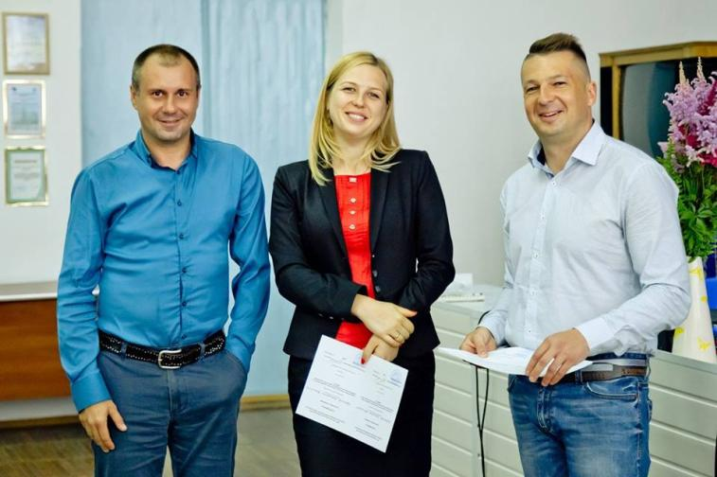
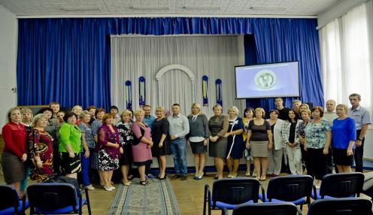
Серия образовательных семинаров

Slide 32

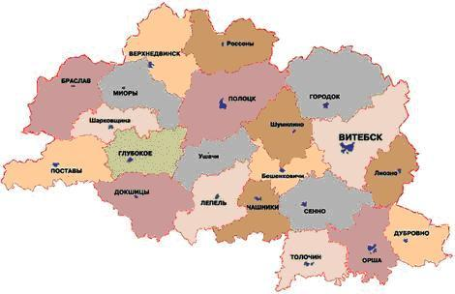
Концепция

Slide 33
Клинико-реабилитационные гериатрические группы (О.Н.Старцева, А.Н.Ильницкий, 2016)
1. Активные пациенты с отсутствием или легкими нарушениями гериатрического статуса.
2. Пациенты с умеренными нарушениями гериатрического статуса.
2.1. Пациенты с ведущим умеренным когнитивным дефицитом.
2.2. Пациенты с ведущими умеренными двигательными нарушениями.
3. Пациенты с тяжелыми нарушениями гериатрического статуса.
3.1. Пациенты с умеренным/тяжелым когнитивным дефицитом или умеренными/тяжелыми двигательными нарушениями.
3.2. Терминальная стадия старческой астении.

Slide 34
Компоненты терапевтической среды (О.Н.Старцева, А.Н.Ильницкий, 2016)
интерьерный и экстерьерный компоненты среды;
социально-медицинские меры;
психолого-педагогические мероприятия, направленные на создание благоприятных условий, как для жизни, так и для реабилитации пожилого человека, исключающие воздействие потенциально неблагоприятных факторов.

Slide 35
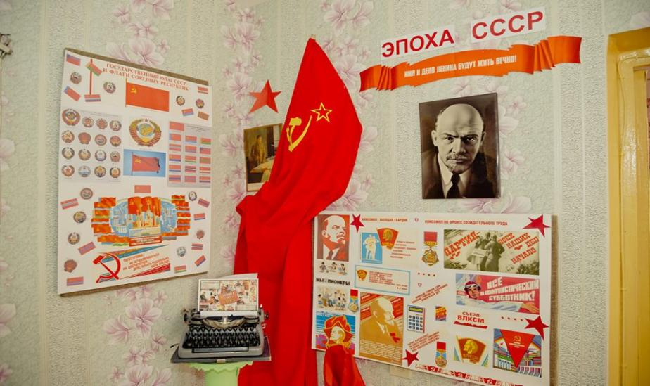
Элементы терапевтической среды

Slide 36
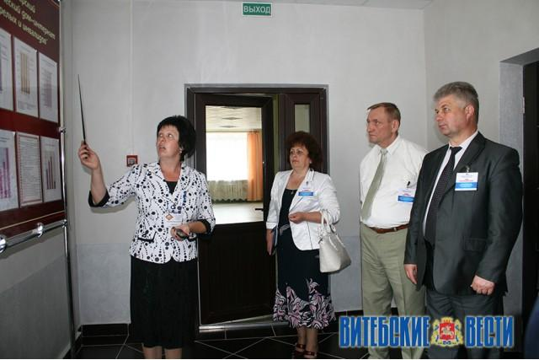
Луначарский психоневрологический дом-интернат

Slide 37
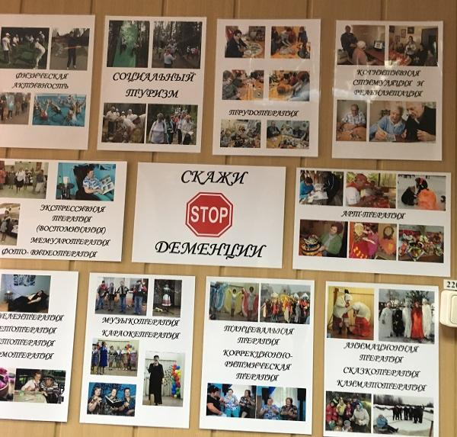
Расширяем «линию контакта»

Slide 38
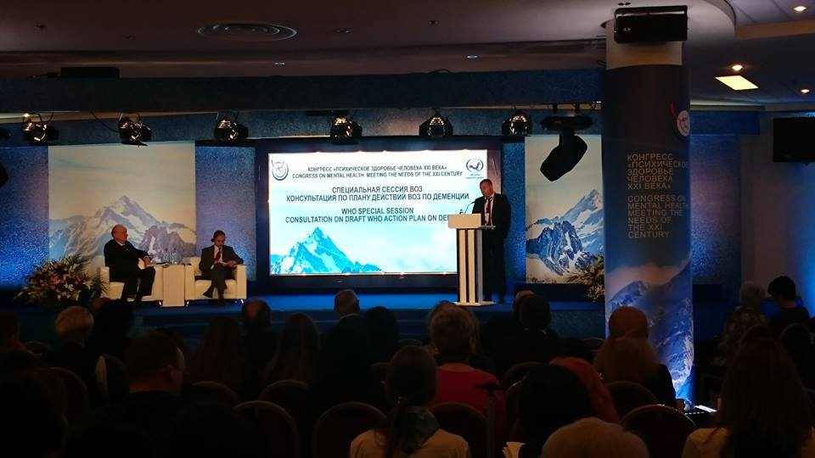

Специальная сессия ВОЗ

Slide 39
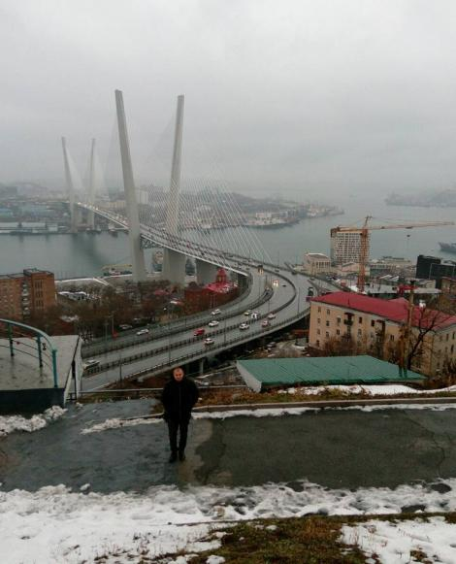
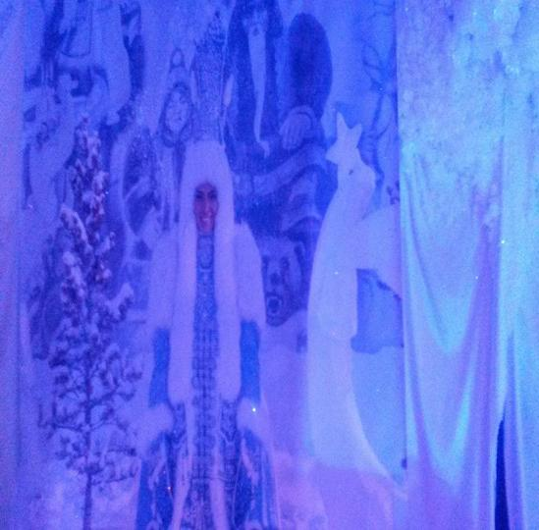
«Союз охраны психического здоровья»: федеральное внедрение

Slide 40
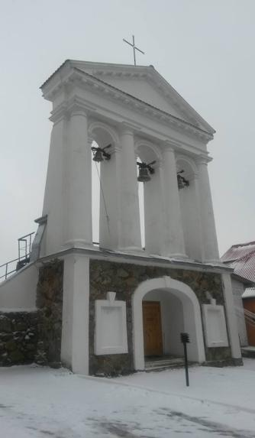
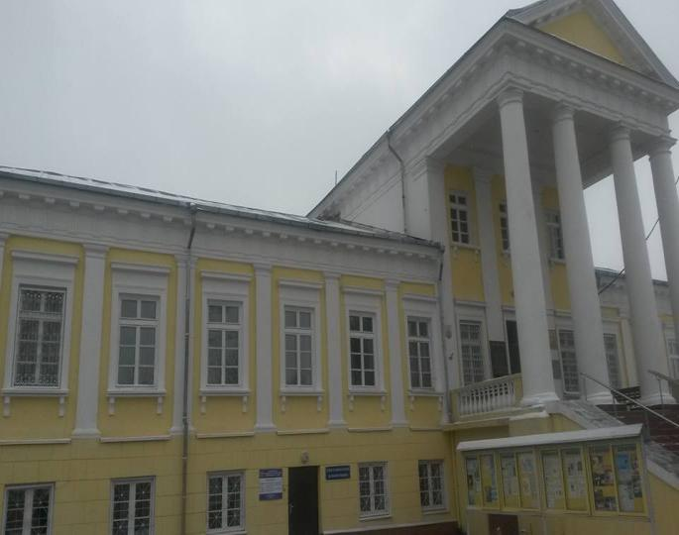
Объединение поддерживает инициативы: мы поехали в Воложин!

Slide 41
ПЕРСПЕКТИВЫ

Slide 42
Independent living in an ageing society through innovative ICT solutions (I 2020): основные направления

Slide 43
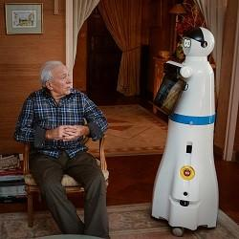
Устройства-роботы для пациентов с деменцией (проект MARIO)

Slide 44
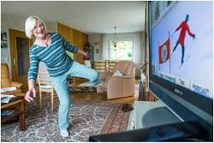
Снижение риска падений (проект ISTOPPFALLS)

Slide 45
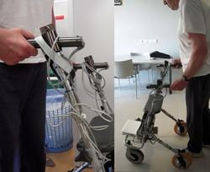

Высокотехнологичные устройства для профилактики падений (проект I-DONT-FALL)

Slide 46
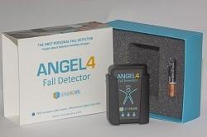
Доступные беспроводные детекторы падений (проект FATE)

Slide 47
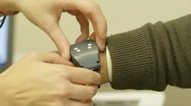
Высокотехнологичная поддержка пациентов с деменцией (DEM@CARE )

Slide 48
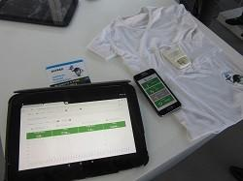
Персонализированные устройства для поддержания независимости (ALFRED)

Slide 49
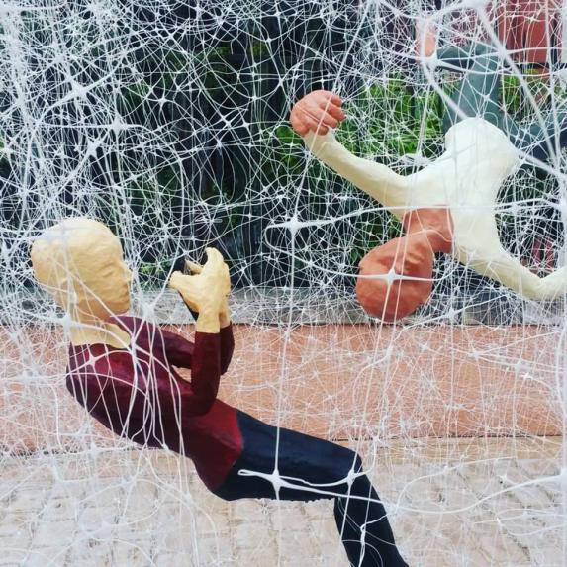
Новые исследования: когнитивные расстройства и синдром хронического информационного истощения

Slide 50
С чего начинать в практическом здравоохранении?
обучение врачей гериатрическому подходу;
повсеместное (здравоохранение, социальные службы, общественные организации, волонтеры и пр.) внедрение скрининга на наличие когнитивных нарушений, разработка и внедрение алгоритма действий при выявлении проблемы;
создание терапевтической среды;
повышение осведомленности общества.

Slide 51
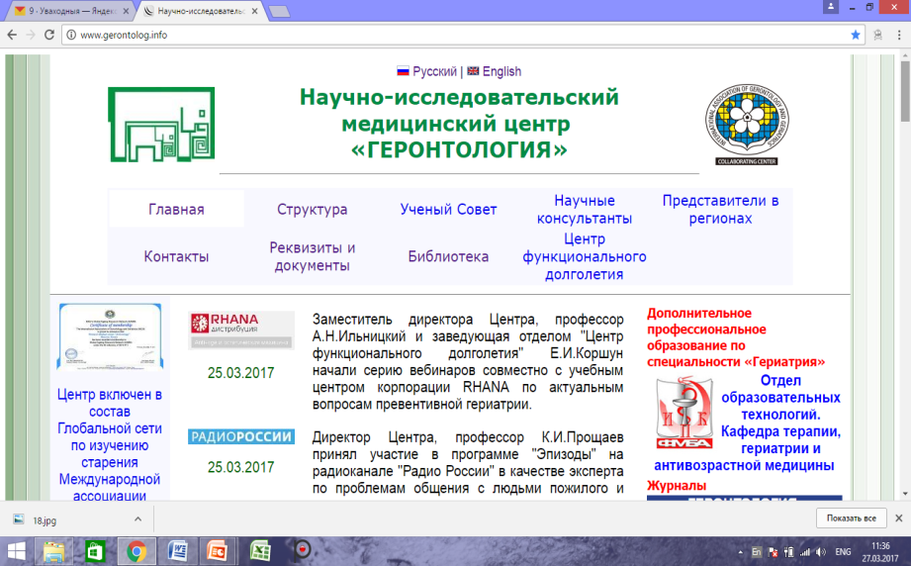
www.gerontolog.info

Slide 52
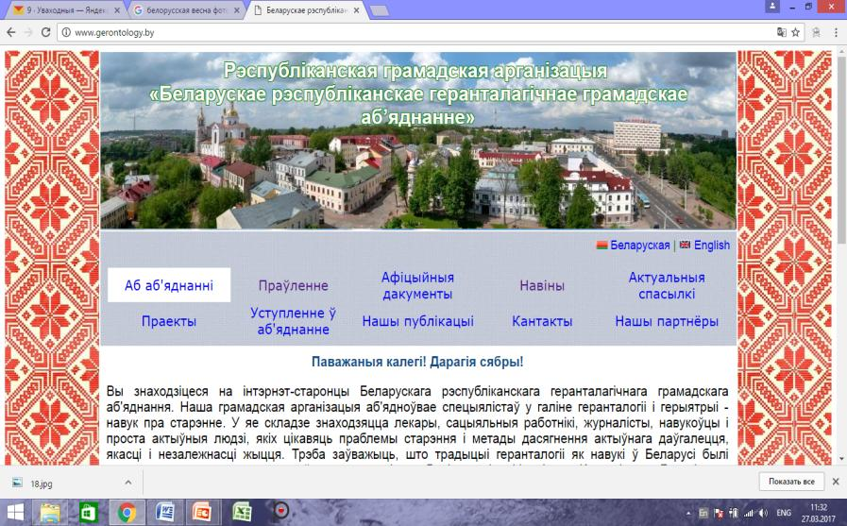

www.gerontology.by

Slide 53

Удачи в уходящем и наступающем году!

Slide 54
СПАСИБО ЗА ВНИМАНИЕ!

